Slide 1
🔍
DocuLens
AI 기반 문서 분석 및 유사 문서 검색 시스템
ICT본부 BSS담당 고객개발팀
소수현

Slide 2
🗂️목차
1. 프로젝트 개요
4. 라이브 데모
2. 아키텍처 다이어그램
5. 향후 개선 및 확장 계획
3. 핵심 기술 포인트

Slide 3
1. 프로젝트 개요
문제 정의
대상 사용자
솔루션 개요
유사 문서 탐색 어려움 → 복잡한 비즈니스 로직과 검색되지 않는 문서 구조로 인해, 기존 문서를 일일이 열어야하는 상황 발생
분석 리뷰 전 문서 이해에 시간 소요 → 요약된 정보 없이 전체 문서를 파악해야 해 회의 준비 및 논의가 비효율적
개발 시 체크사항 누락 → 확인해야 할 항목이 명확히 정리되지 않아, 실수나 장애로 이어지는 사례 발생
분석 리뷰 전 문서 이해에 시간 소요 → 문서에서 주제, 요약, 핵심 키워드를 자동 추출
유사 문서 탐색 어려움 → Azure AI Search를 활용해 유사 문서 추천 제공 → GPT 기반 문서 검색 채팅 기능으로 원하는 주제나 도메인의 문서 탐색 가능
개발 시 체크사항 누락 → 문서 내용을 기반으로 검토용 체크리스트 항목 자동 생성 → 팀원들의 피드백은 체크리스트에 자동 반영되어 리뷰 품질 향상
개발자: 시스템 분석 및 개발 전 유사 사례를 참고하고, 효율적인 분석 및 검토를 원하는 개발 인력
현업 부서 담당자: 분석서 리뷰 시 내용을 빠르게 파악하고 피드백을 제공해야 하는 비개발 직군

Slide 4
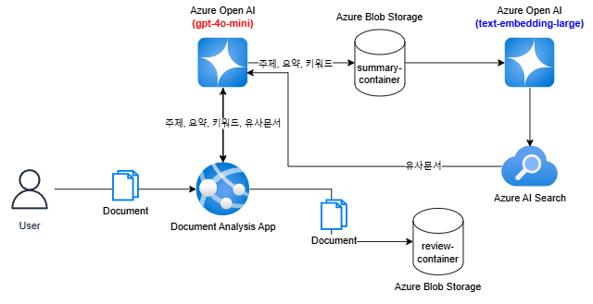
2. 아키텍처 다이어그램
주제, 요약, 키워드, 체크리스트(GPT 기반)
문서 업로드 시, gpt-4o-mini 모델을 활용하여 문서의 주제, 요약, 키워드 및 체크리스트 항목을 자동 추출
이후 사용자가 피드백을 남기면, 같은 모델을 통해 기존 체크리스트와 중복 여부를 판단하고, 중복되지 않는 경우 자동으로 항목을 추가하여 반영
유사 문서, 검색 챗봇(RAG 구조 기반)
추출된 주제, 요약, 키워드, 문서 제목과 URL을 함께 Azure Blob Storage에 저장
해당 데이터를 text-embedding-large 모델로 임베딩한 뒤, Azure AI Search 인덱스에 저장
이후 OpenAI + Azure AI Search를 기반으로 RAG(Retrieval-Augmented Generation) 구조를 구성하여 → GPT가 유사 문서를 추천하거나 사용자 질문에 맞는 문서를 챗봇 형식으로 검색

Slide 5
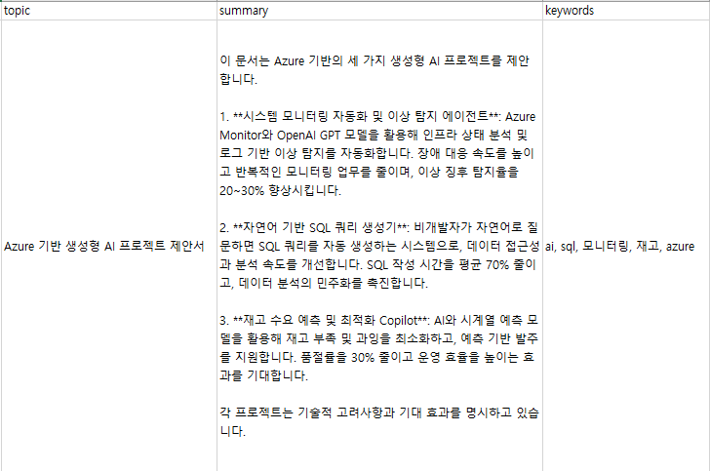
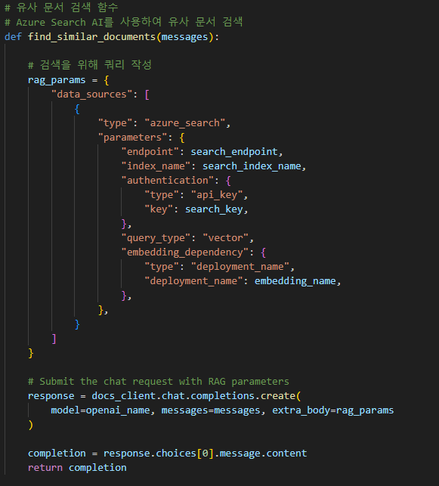
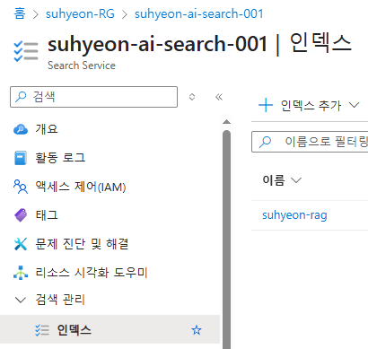
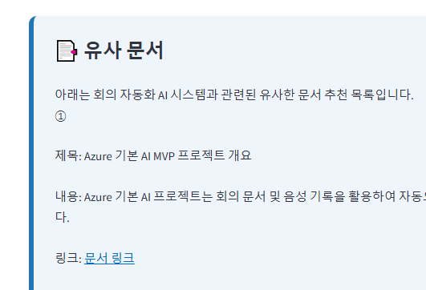
3. 핵심 기술 포인트 - 유사 문서
대부분의 문서는 비정형 형태(PDF, DOCX 등)로 저장되어 있어, 직접 임베딩하기에는 정보의 밀도가 낮고 벡터 효율이 떨어짐
이를 해결하기 위해 문서에서 주제, 요약, 키워드 등 핵심 정보만을 추출
이렇게 요약·정제된 텍스트를 임베딩하여 Azure AI Search에 등록
최종적으로 RAG(Retrieval-Augmented Generation) 구조를 구성하여 GPT가 관련 문서를 찾아 추천 가능하도록 설계함

Slide 6
4. 시연
https://suhyeon-web-app-002-frapbxf2h4d0hkh8.swedencentral-01.azurewebsites.net/

Slide 7
5. 향후 개선 및 확장 계획
1. 검색 정확도 향상
단순 주제 기반 검색을 넘어, 문맥 기반 질의 확장(Query Expansion) 적용
사용자 입력 쿼리 자동 보정 및 문서 요약 질의 자동 생성
2. 문서 메타데이터 자동 태깅
문서 분석 시 자동으로 카테고리, 시스템 영역 등 태그 부여
향후 필터링 UI 개선 및 정확한 유사도 기반 추천 품질 향상
3. 협업 기능 강화
체크리스트에 대해 사용자 간 실시간 댓글/리뷰 기능 추가
리뷰 이력 및 의견 변경사항 소스 추적 가능하게 개선
4. 멀티 모달 문서 검색
이미지, 표, 다이어그램 등이 포함된 복합 문서에 대한 분석 및 임베딩 처리
5. API화 및 외부 시스템 연동
사내 시스템/워크플로우 도구 (예: Jira, Confluence 등)과 연동

